Slide 1
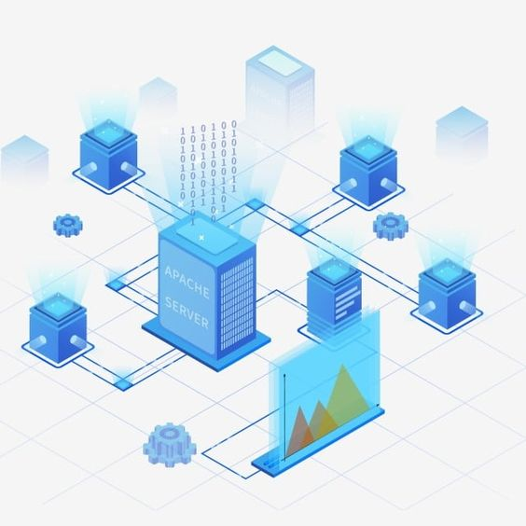
구해조!
by.구승모,박현철,박하림

Slide 2
CONTENTS
1. 개요
2. 토폴로지
3. 네트워크
4. 서버

Slide 3
1
개요
01. 팀원 소개
02. 주제
03. 개발환경
04. 사용 기술

Slide 4
개요
팀원소개
주제
개발 환경
팀원 소개 및 역할 분담

Slide 5

개요
팀원소개
주제
개발 환경
「시나리오 」
올해 6월 게임회사인 KH게임즈가 설립이 되었다 .
그러나 ...
보안 측면에서 미비점이 발견되어 보안 솔루션 회사인 'PPKsecurity’ 에 보안 서버 구축을 요청하였다. 의뢰를 받은 'PPKsecurity'는 외부 접근에 방어할 수 있는 보안기능과 기본적인 서버의 기능을 제공하기로 한다.

Slide 6



개요
팀원소개
주제
개발 환경
「 개발 환경 및 사용 기술 」
DB서버,
DNS서버
FTP서버
DHCP서버
WEB서버
부서별 pc 환경설정
네트워크 연결
ACL설정
VLAN설정
실제 네트워크 연결 및 서버 적용 시뮬레이션

Slide 7
2
토폴로지

Slide 8



개요
주제
개발환경
토폴로지
팀원 소개
토폴로지
「 토폴로지의 구성 」
서버
개발부
경영부
DHCP
192.168.0.10 <-> 35.0.0.10
DNS
192.168.0.20 <-> 35.0.0.20
FTP
192.168.0.30 <-> 35.0.0.30
DB
192.168.0.40 <-> 35.0.0.40
MAIL
192.168.0.50 <-> 35.0.0.50
WEB
192.168.0.60 <-> 35.0.0.60
개발팀
디자인팀
기획팀
영업팀
경영지원팀

Slide 9
3
네트워크
01. NAT
02. VLAN
03. ACL

Slide 10
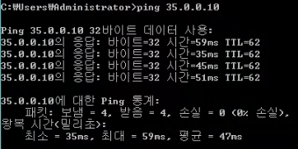
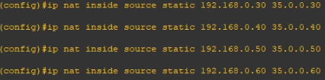
네트워크
NAT
VLAN
ACL
「 네트워크 구성(NAT)」
-NAT 설정 : 외부망과 통신을 목적으로 NAT 설정
STATIC NAT 설정
외부 PC에서 접속 결과

Slide 11
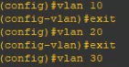
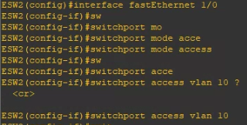
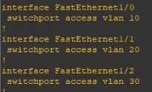
네트워크
NAT
VLAN
ACL
「 네트워크 구성(VLAN)」
-VLAN 설정 : 네트워크 트랙픽을 효율적으로 사용을 목적으로 설정
VLAN ACCESS모드 설정
설정 단계별 설명
1
2
1
SWICH에서 VLAN 영역 설정
2
VLAN ACCESS 모드 설정
3
3
show run 명령어로 설정 확인

Slide 12
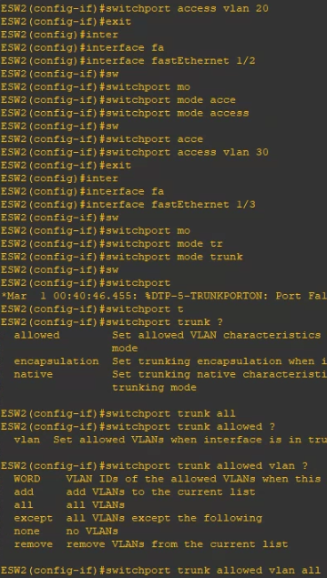
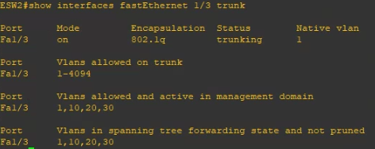
네트워크
NAT
VLAN
ACL
네트워크 구성(VLAN)
-VLAN 설정 : 네트워크 트랙픽을 효율적으로 사용을 목적으로 설정
VLAN TRUNK모드 설정
설정 단계별 설명
1
1
VLAN TRUNK 모드 설정
2
TRUNK 적용 확인
2

Slide 13
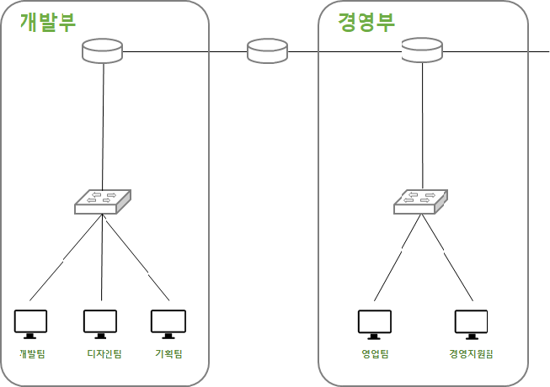
네트워크
NAT
VLAN
ACL
네트워크 구성(ACL)
-ACL 설정 : 경영부에서 개발부로 접근 제한 설정
30.30.30.0/24 대역의 경영부에서 10.10.10.0/26 대역의 개발부로 접근 제한 설정
접근 불가

Slide 14
4
서버
01. DNS
02. DHCP
03. FTP
04. MAIL
05. DBMS
06. WEB

Slide 15
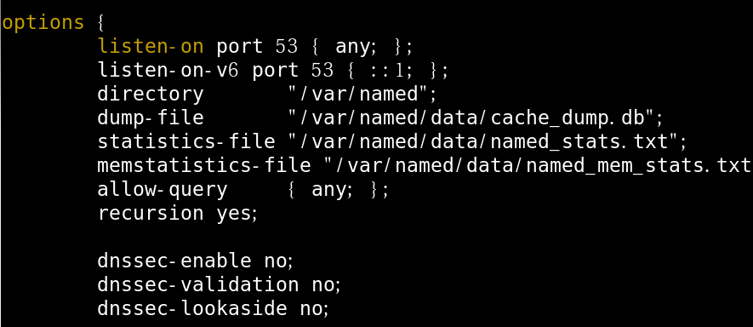
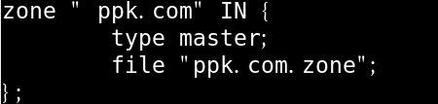
서버
DNS
DHCP
FTP
MAIL
DBMS
WEB
서버 구성(DNS)
1. DNS서비스를 위한 패키지 설치 및 환경 설정
2. Named..conf 파일 설정
Any / no 변경
3. ppk.com.zone 파일 설정 및 생성

Slide 16
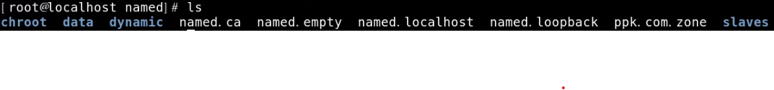
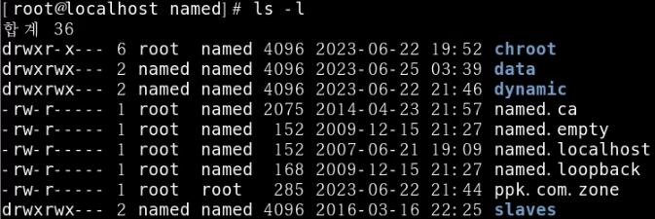
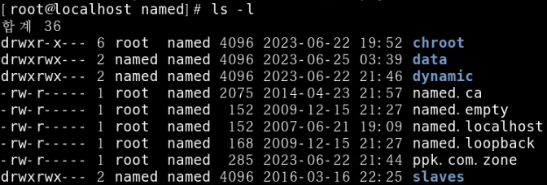
서버
DNS
DHCP
FTP
MAIL
DBMS
WEB
서버 구성(DNS)
4. ppk.com.zone
5. chown 명령어 사용하여 ppk.com.zone 파일 그룹 권한을 root -> named로 수정

Slide 17
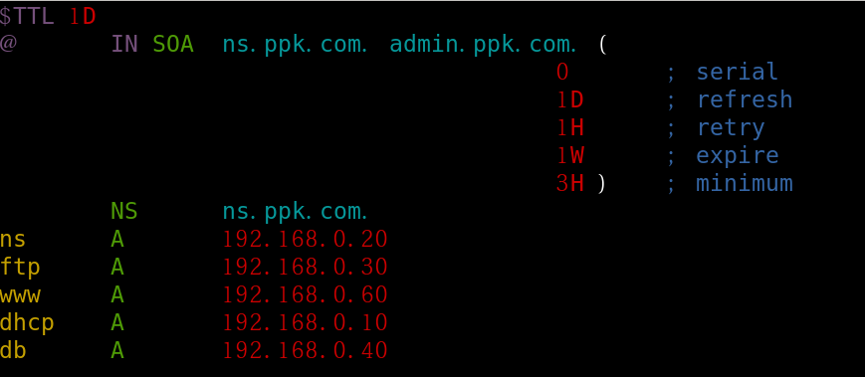
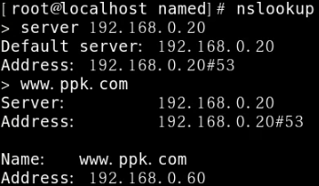
서버
DNS
DHCP
FTP
MAIL
DBMS
WEB
서버 구성(DNS)
6. ppk.com.zone 파일 수정
7. DNS service 실행
nslookup 명령어를 사용하여 다른 서버에서 작동하는지 확인

Slide 18
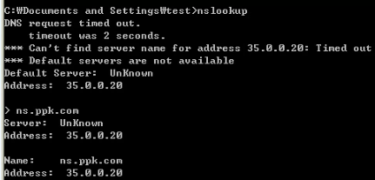
서버
DNS
DHCP
FTP
MAIL
DBMS
WEB
서버 구성(DNS)
8. 개발부 pc에서 DNS 작동 확인

Slide 19
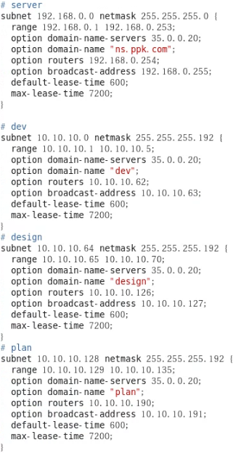
서버
네트워크 구성
개발환경
토폴로지
팀원 소개
DNS
DHCP
FTP
MAIL
DBMS
WEB
서버 구성(DHCP)
1. DHCP서비스를 위한 패키지 설치
2. dhcp.conf.sample 파일을 /etc/dhcp디렉터리 하위에 dhcp.conf로 복사
3. 서버 및 각 팀별 Pool 생성

Slide 20
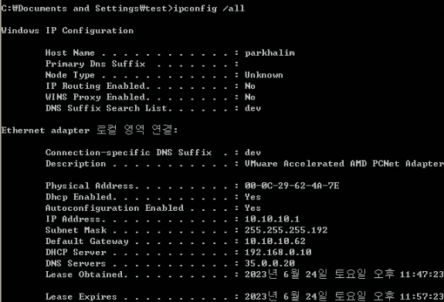
서버
네트워크 구성
개발환경
토폴로지
팀원 소개
DNS
DHCP
FTP
MAIL
DBMS
WEB
서버 구성(DHCP)
4. VLAN을 설정한 라우터에 ip helper-address 설정
5. 개발부 개발팀 PC에 IP 동적할당 확인

Slide 21
서버
네트워크 구성
개발환경
토폴로지
팀원 소개
DNS
DHCP
FTP
MAIL
DBMS
WEB
서버 구성(DHCP)
6. DHCP서비스를 위한 패키지 설치
7. dhcp.conf.sample 파일을 /etc/dhcp디렉터리 하위에 dhcp.conf로 복사
8. 서버 및 각 팀별 Pool 생성

Slide 22
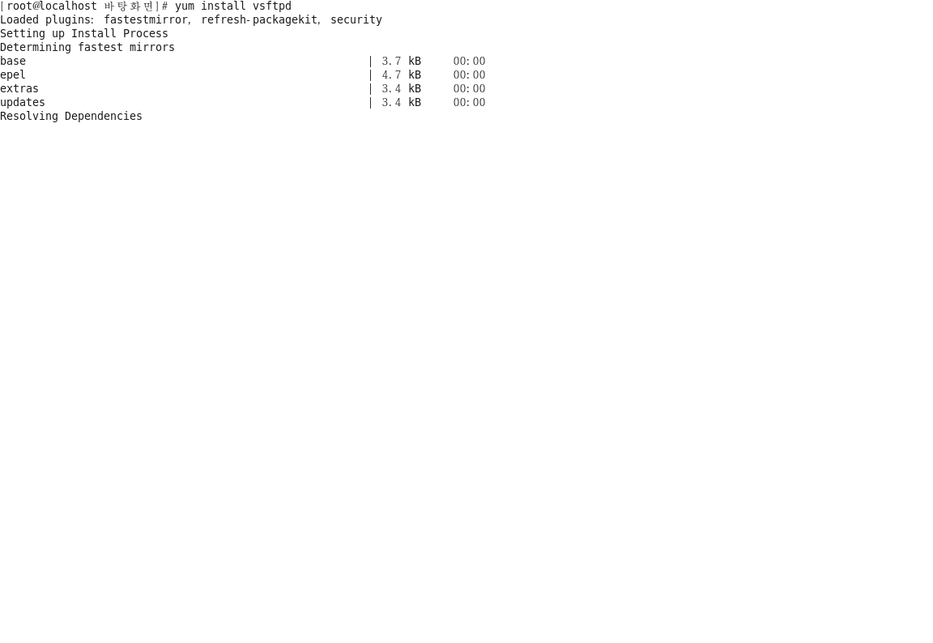
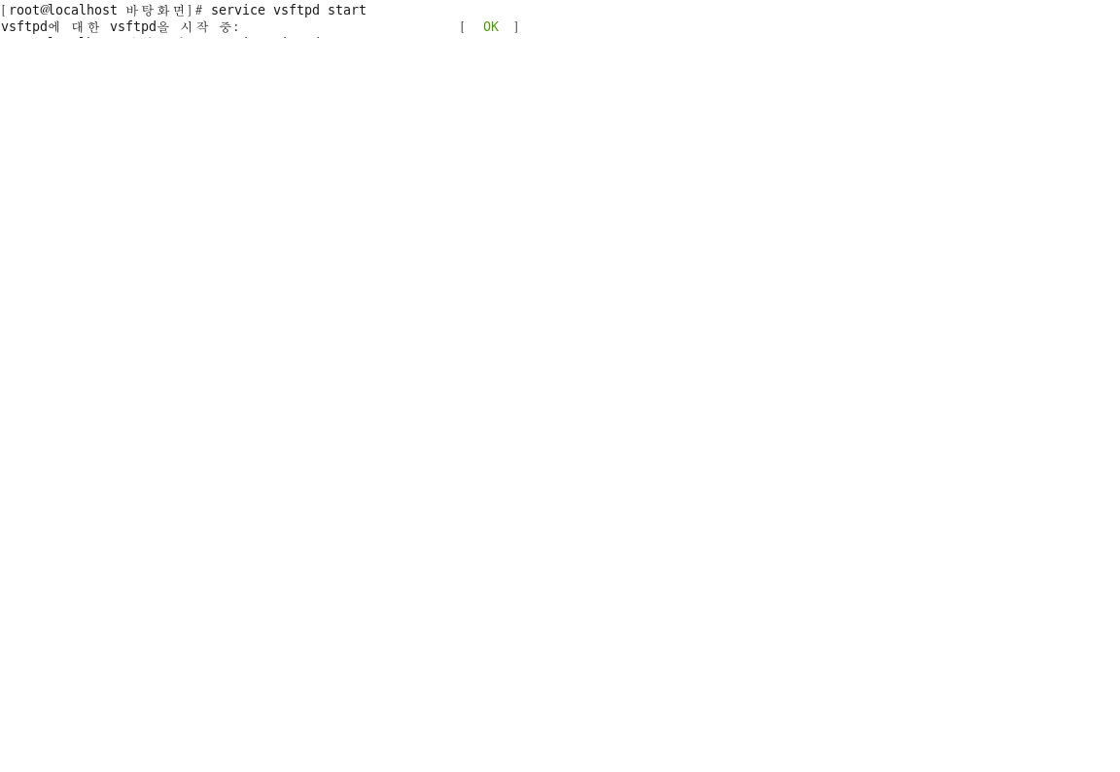
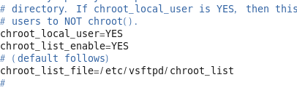
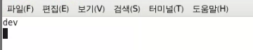
서버
네트워크 구성
개발환경
토폴로지
팀원 소개
DNS
DHCP
FTP
MAIL
DBMS
WEB
서버 구성(FTP)
1. FTP서비스를 위한 패키지 설치
2. 상위경로 이동은 관리자만 가능한 환경설정
익명접속 금지
3. 상위 이동 관리자 수정 및 변경

Slide 23
서버
네트워크 구성
개발환경
토폴로지
팀원 소개
DNS
DHCP
FTP
MAIL
DBMS
WEB
서버 구성(FTP)
4. 디렉터리 소유권 및 허가권 설정
5. 상위경로 이동은 관리자만 가능
익명접속 금지

Slide 24
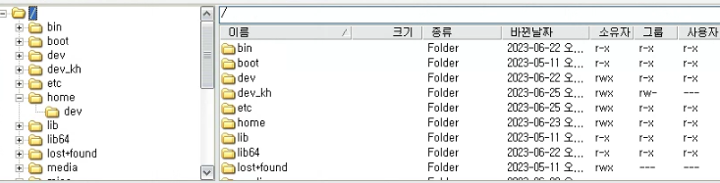
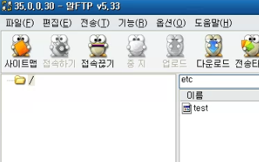
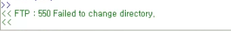
서버
네트워크 구성
개발환경
토폴로지
팀원 소개
DNS
DHCP
FTP
MAIL
DBMS
WEB
서버 구성(FTP)
6. 개발팀은 모든 디렉터리 이동 가능
7. 기획팀은 접근할 수 있는 디렉터리로만 이동 ( 검색 시 오류 메시지 생성)

Slide 25
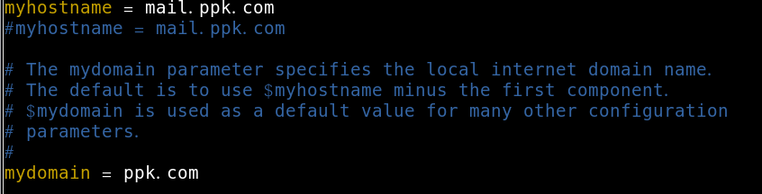
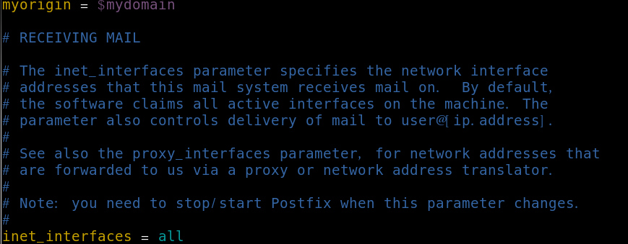
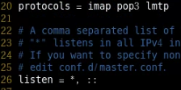
서버
네트워크 구성
개발환경
토폴로지
팀원 소개
DNS
DHCP
FTP
MAIL
DBMS
WEB
서버 구성(MAIL)
1. FTP서비스를 위한 패키지 설치
2. /etc/postfix/mail.cf 파일 수정
Set nu:77
Set nu:85
Set nu:101
Set nu:115
Set nu:168
Set nu:269
3. 파일 별 설정
/etc/dovecot/dovecot.conf
/etc/dovecot/conf.d/10-auth.conf
/etc/dovecot/conf.d/10-ssl.conf
/etc/dovecot/conf.d/10-mail.conf

Slide 26
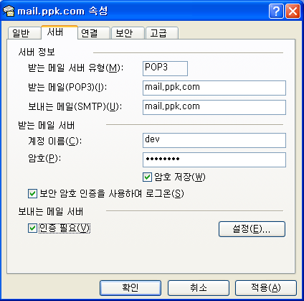
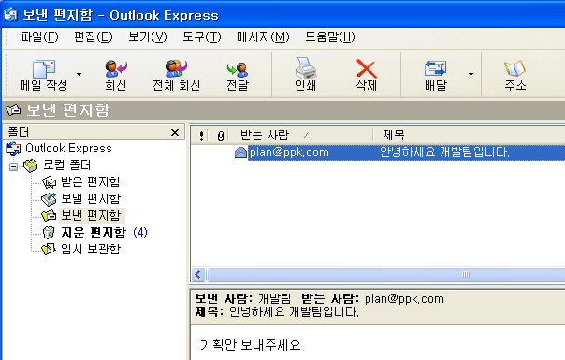
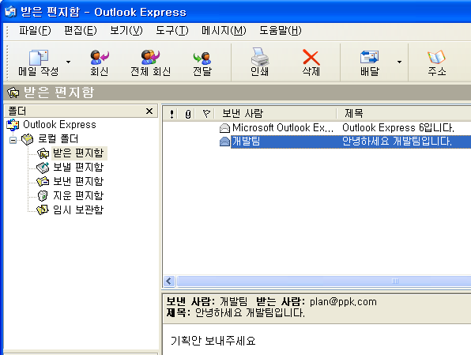
서버
네트워크 구성
개발환경
토폴로지
팀원 소개
DNS
DHCP
FTP
MAIL
DBMS
WEB
서버 구성(MAIL)
4. 사용할 메일 계정 생성 ( 개발팀 → 기획팀 송수신 확인)

Slide 27
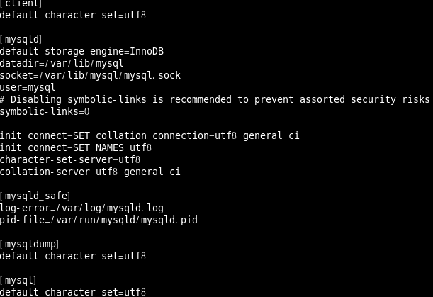
서버
네트워크 구성
개발환경
토폴로지
팀원 소개
DNS
DHCP
FTP
MAIL
DBMS
WEB
서버 구성(DBMS)
1. MYSQL 서비스를 위한 패키지 설치
2. /etc/myconf 환경 설정

Slide 28
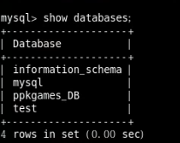
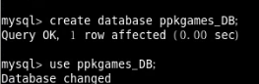
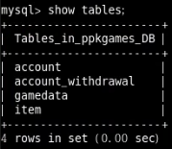
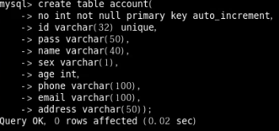
서버
네트워크 구성
개발환경
토폴로지
팀원 소개
DNS
DHCP
FTP
MAIL
DBMS
WEB
서버 구성(DBMS)
3. Database 생성
4. table 생성

Slide 29
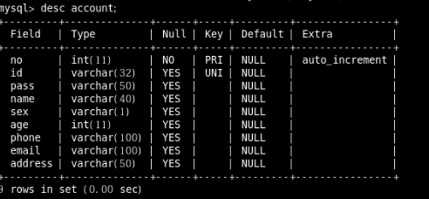
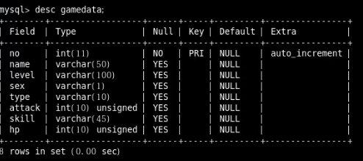
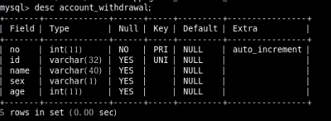
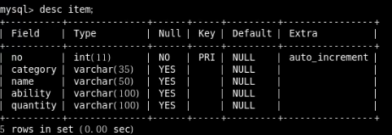
서버
네트워크 구성
개발환경
토폴로지
팀원 소개
DNS
DHCP
FTP
MAIL
DBMS
WEB
서버 구성(DBMS)
각 테이블 정보

Slide 30
서버
네트워크 구성
개발환경
토폴로지
팀원 소개
DNS
DHCP
FTP
MAIL
DBMS
WEB
서버 구성(DBMS)
5. /etc/myconf 환경 설정

Slide 31
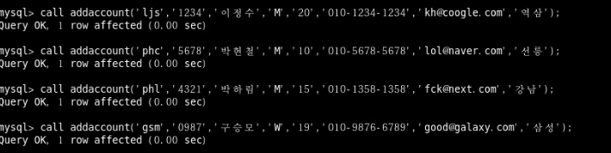
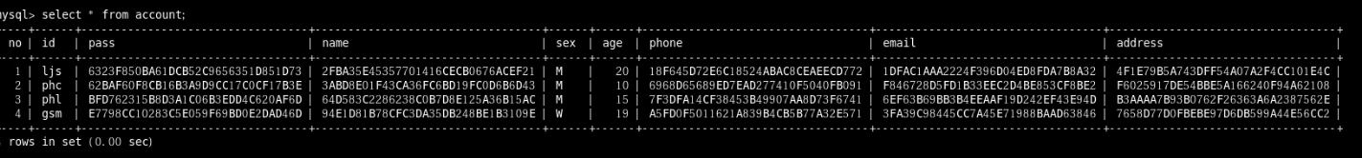
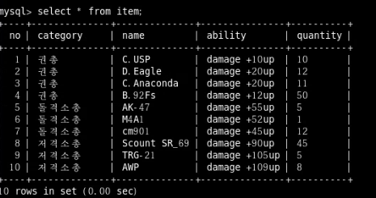
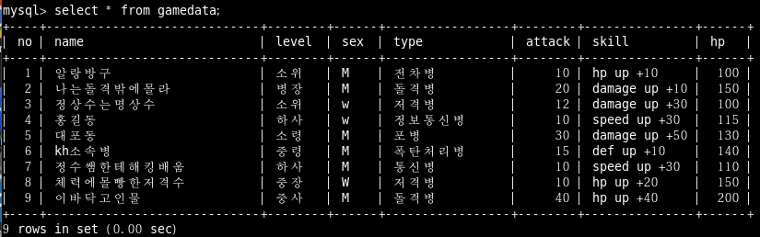
서버
네트워크 구성
개발환경
토폴로지
팀원 소개
DNS
DHCP
FTP
MAIL
DBMS
WEB
서버 구성(DBMS)
6. 각 데이터 조회 프로시저 생성
1
1
유저 회원추가 프로시저 생성
2
아이템 조회 프로시저 생성
3
게임데이터 조회 프로시저 생성
2
3

Slide 32
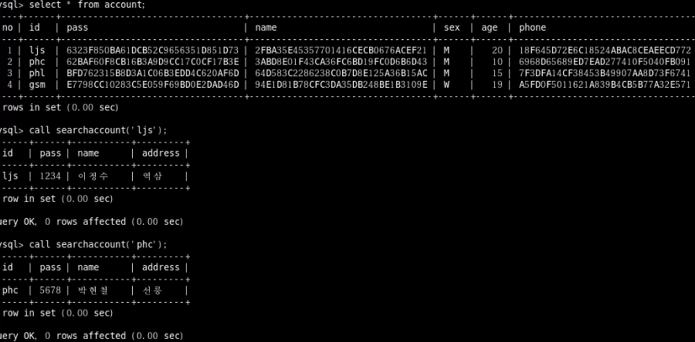
서버
네트워크 구성
개발환경
토폴로지
팀원 소개
DNS
DHCP
FTP
MAIL
DBMS
WEB
서버 구성(DBMS)
6. 각 데이터 조회 프로시저 생성
4
4
복호화 프로시저 및 복호화 확인

Slide 33
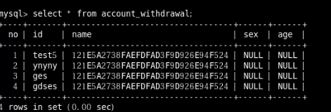
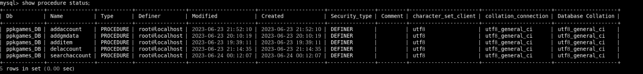
서버
네트워크 구성
개발환경
토폴로지
팀원 소개
DNS
DHCP
FTP
MAIL
DBMS
WEB
서버 구성(DBMS)
6. 각 데이터 조회 프로시저 생성
5
5
회원삭제 프로시저 입력 후
탈퇴된 회원 조회 확인
7. 전체 프로시저 확인

Slide 34
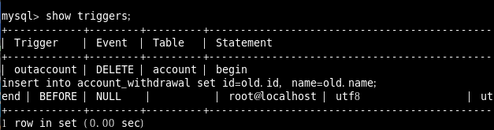
서버
네트워크 구성
개발환경
토폴로지
팀원 소개
DNS
DHCP
FTP
MAIL
DBMS
WEB
서버 구성(DBMS)
8. 회원탈퇴 시 자동 회원탈퇴 테이블 추가되는 트리거 생성

Slide 35
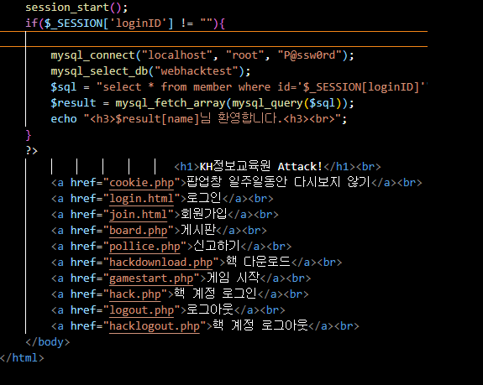

서버
네트워크 구성
개발환경
토폴로지
팀원 소개
DNS
DHCP
FTP
MAIL
DBMS
WEB
서버 구성(WEB)
1. DHCP서비스를 위한 패키지 설치
2. WEB 서버와 vscode의 연동

Slide 36
서버
네트워크 구성
개발환경
토폴로지
팀원 소개
DNS
DHCP
FTP
MAIL
DBMS
WEB
서버 구성(WEB)
1. DHCP서비스를 위한 패키지 설치
2. WEB 서버와 vscode의 연동

Slide 37

서버
네트워크 구성
개발환경
토폴로지
팀원 소개
DNS
DHCP
FTP
MAIL
DBMS
WEB
서버 구성(WEB)
3. Apache 서버에 SSL을 지원하는 mod_ssl 패키지 설치
4. WEB 서버의 개인키와 인증요청서 생성

Slide 38


서버
네트워크 구성
개발환경
토폴로지
팀원 소개
DNS
DHCP
FTP
MAIL
DBMS
WEB
서버 구성(WEB)
5. WEB서버 개인인증서 생성
6. 생성한 인증서, 키, 요청서를 해당 위치로 이동
7. /etc/httpd/conf.d/ssl.conf 파일에서 설정

Slide 39

서버
네트워크 구성
개발환경
토폴로지
팀원 소개
DNS
DHCP
FTP
MAIL
DBMS
WEB
서버 구성(WEB)
8. /etc/httpd/conf/httpd.conf 파일 설정

Slide 40


서버
네트워크 구성
개발환경
토폴로지
팀원 소개
DNS
DHCP
FTP
MAIL
DBMS
WEB
서버 구성(WEB)
9. https로 웹사이트 접속

